Slide 1
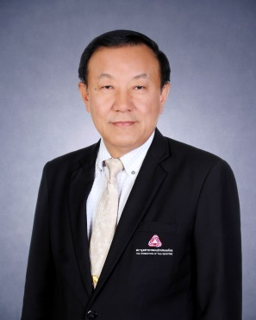
การพัฒนาบุคลากร
ในอุตสาหกรรมยานยนต์และชิ้นส่วนฯ
ภายใต้
ภารกิจคณะกรรมการพัฒนาแรงงานและประสานงานการฝึกอาชีพแห่งชาติ กพร.ปช.
คณะอนุกรรมการพัฒนากรอบยุทธศาสตร์การพัฒนากำลังแรงงาน ในอุตสาหกรรมยานยนต์และชิ้นส่วนอะไหล่ยานยนต์
18 พฤศจิกายน 2558

Slide 2
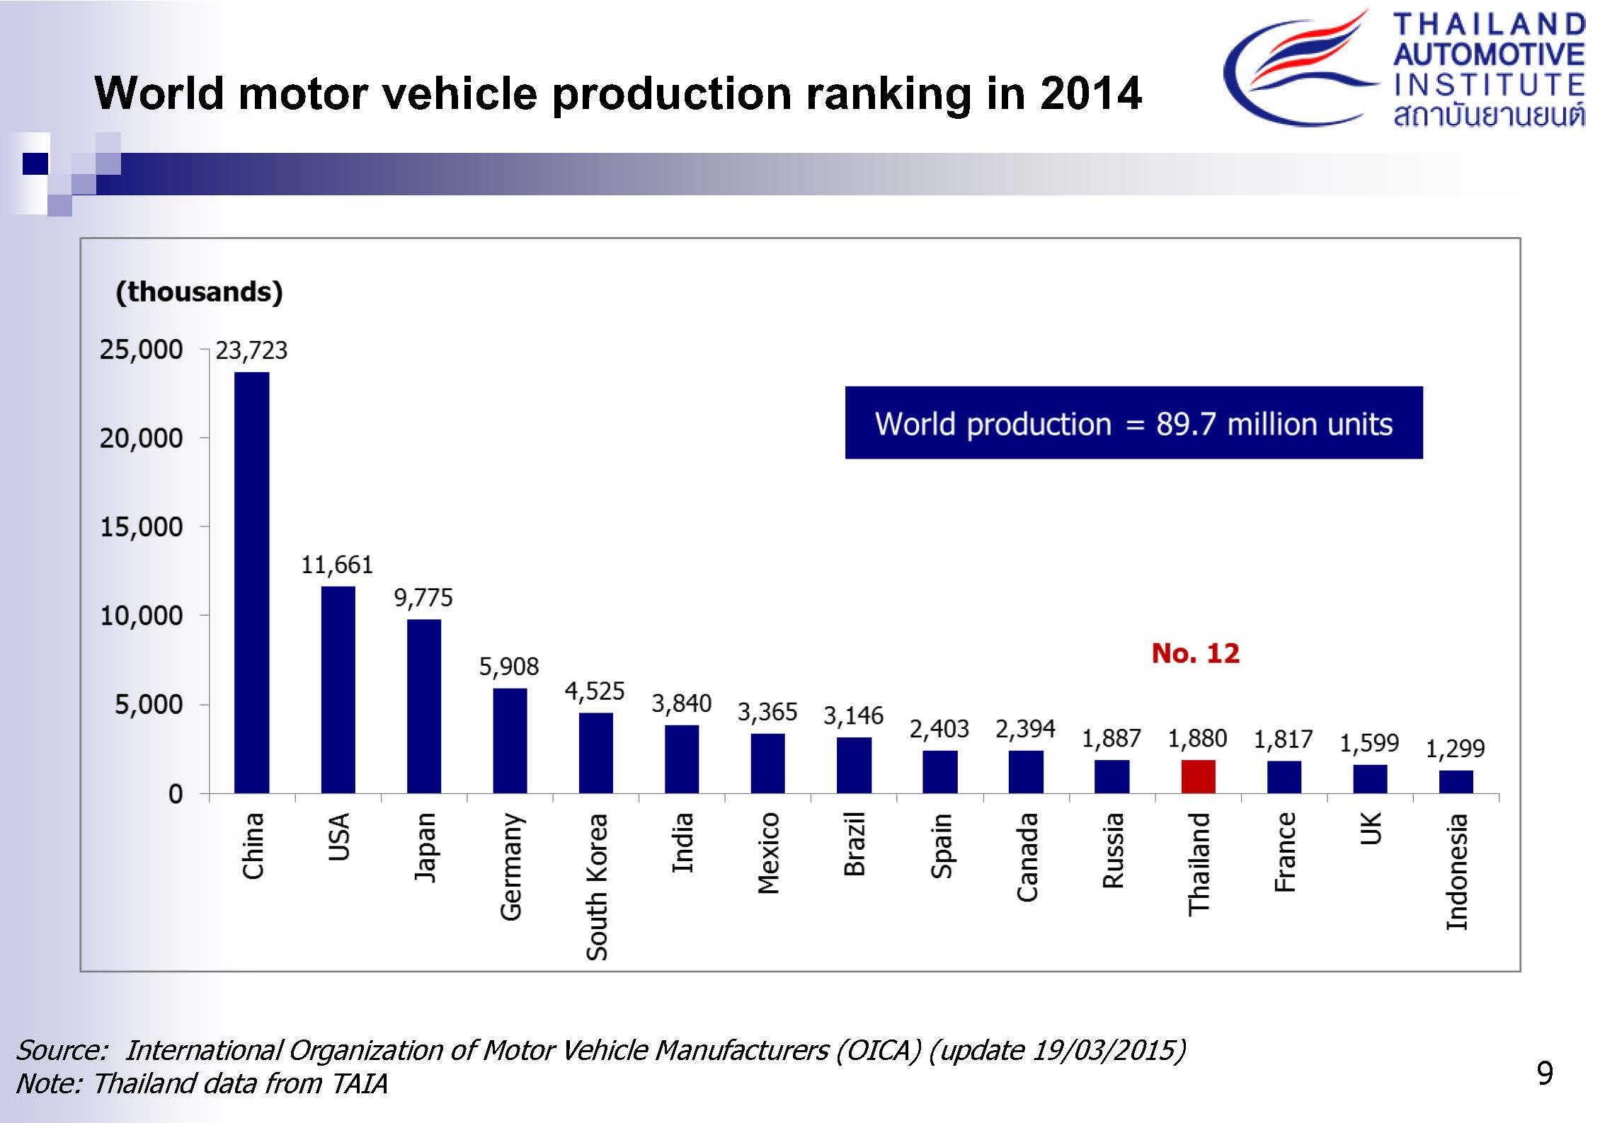
1/23

Slide 3
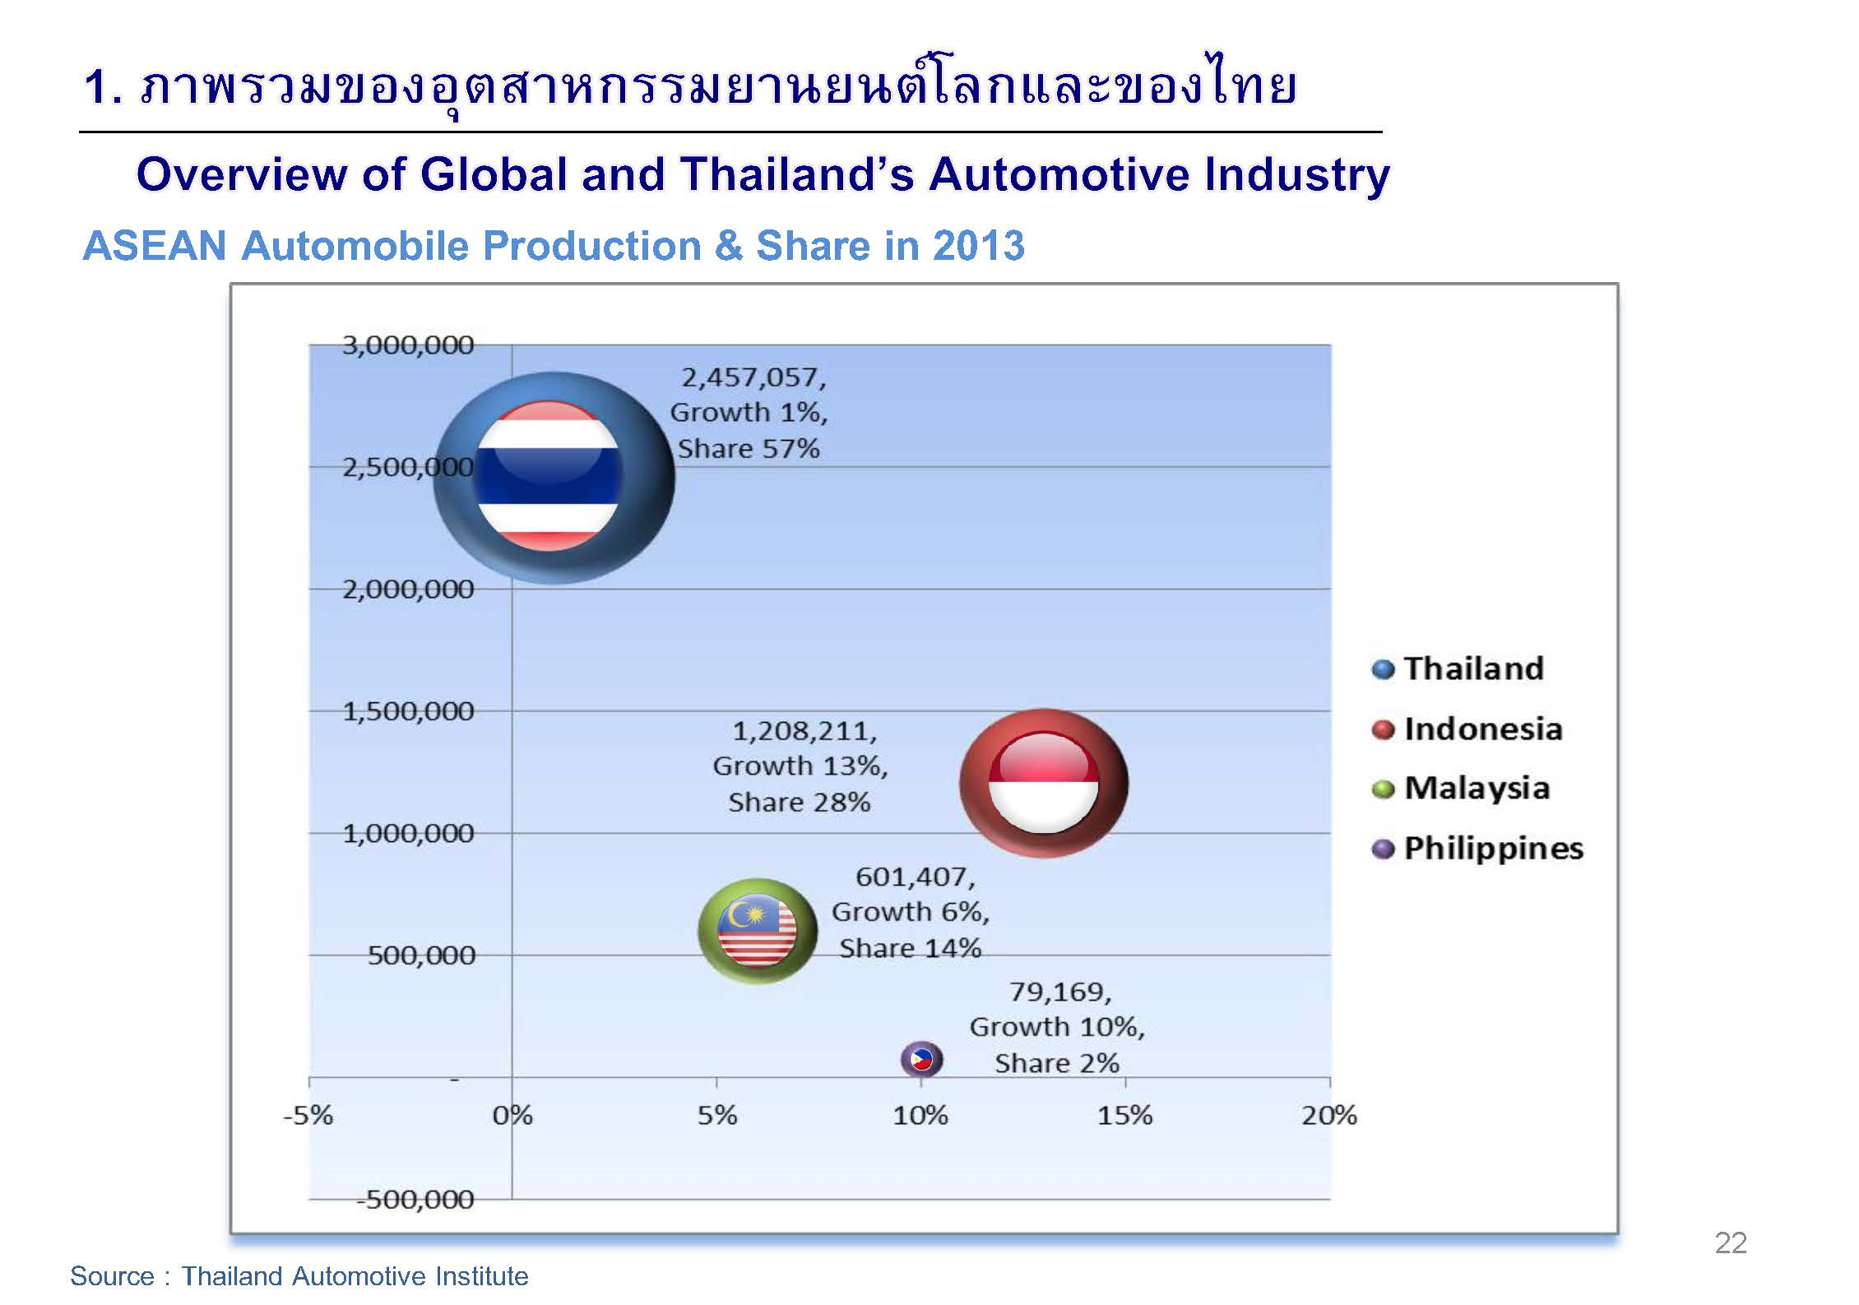
ภาพรวมของอุตสาหกรรมยานยนต์โลกและของไทย
2/23

Slide 4
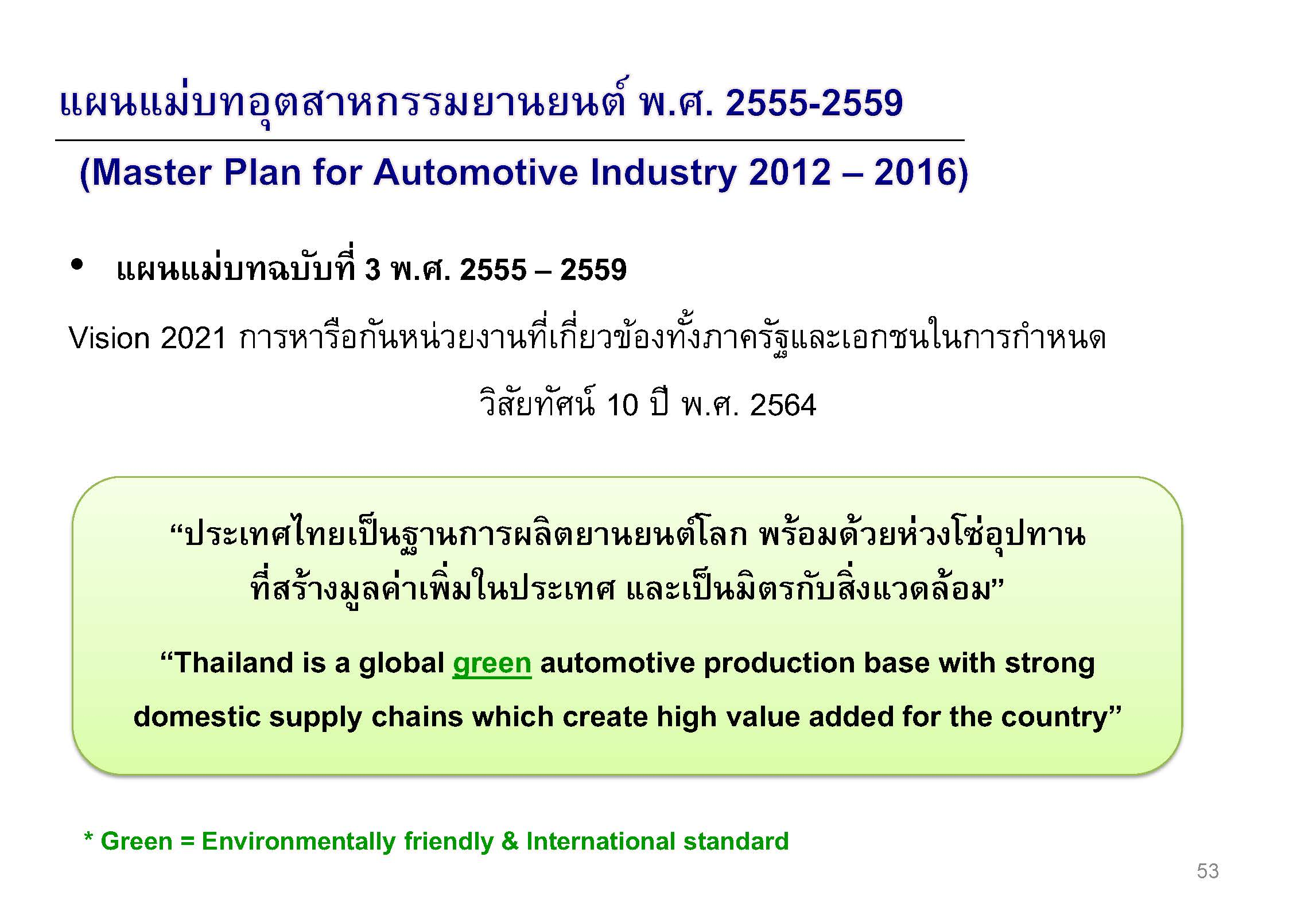
ที่มา สถาบันยานยนต์
3/23

Slide 5
ยุทธศาสตร์การพัฒนากำลังแรงงาน
ในอุตสาหกรรมยานยนต์และชิ้นส่วนฯ
ภายใต้
ภารกิจคณะกรรมการพัฒนาแรงงานและประสานงาน
การฝึกอาชีพแห่งชาติ กพร.ปช.
คณะอนุกรรมการพัฒนากรอบยุทธศาสตร์การพัฒนากำลังแรงงาน ในอุตสาหกรรมยานยนต์และชิ้นส่วนอะไหล่ยานยนต์

Slide 6
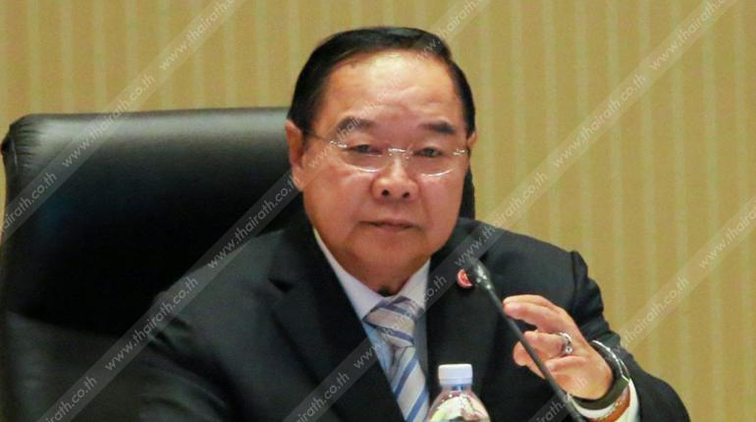
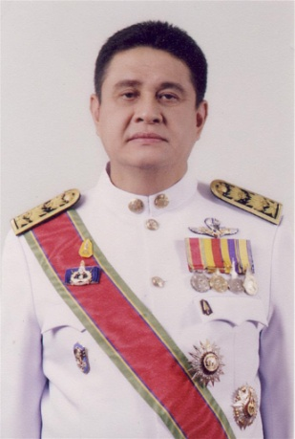
คณะกรรมการ กพร.ปช.
ระเบียบสำนักนายกรัฐมนตรี
ว่าด้วยการพัฒนาแรงงานและประสานงานการฝึกอาชีพแห่งชาติ พ.ศ.2552
คณะอนุกรรมการพัฒนากรอบยุทธศาสตร์
การพัฒนากำลังแรงงานในอุตสาหกรรม
ยานยนต์และชิ้นส่วนอะไหล่ยานยนต์
ประธาน
นายถาวร ชลัษเฐียร รองประธาน สภาอุตสาหกรรมแห่งประเทศไทย
รองประธาน
อธิบดีกรมพัฒนา
ฝีมือแรงงาน
กรรมการประกอบด้วย ภาครัฐและเอกชน ภาคการศึกษา
ภาคแรงงาน กลุ่มอุตสาหกรรมยานยนต์ กลุ่มชิ้นส่วนอะไหล่ยานยนต์
เลขานุการ
กรมพัฒนาฝีมือแรงงาน
5/23

Slide 7
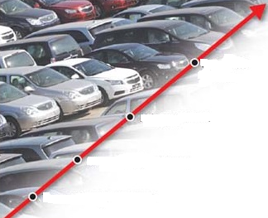
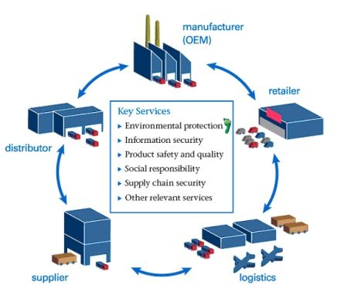
Car Production & Situation in Thailand
1960 - Start Auto Industry by importing
2000 - Production 405,761 Units.
2005 - 1 Mil. Unit Milestone (1.1 Mil.)
2012 - 2 Mil. Unit Milestone (2.2 Mil.)
(World ranking 12 ^{th} )
2015 - 2.6 Mil. Unit Milestone
2018 - 3.3 Mil. Unit Milestone
2020 - 3.5 Mil. Unit Milestone
(World ranking 8th)
Economic Impact Event
2008
- Hamburger Crisis
- Suvarnabhumi Airport Shut down
by Political
2009
- Protests at Royal Cliff Beach
Resort Pattaya
(ASEAN Summit Meeting/Apr.)
2010
- Protests at Ratchaprasong Road
(Fire at Central World Bangkok/May.)
2011
- Japan Tsunami & Earthquake /Feb.
- Thailand Flood/Sep.
Growth 6% / Year
6/23

Slide 8
โครงสร้างคลัสเตอร์และ Supply Chain อุตสาหกรรมยานยนต์ของไทย
อุตสาหกรรมสนับสนุน
เครื่องจักรกล, เครื่องมือและอุปกรณ์ทางกล, แม่พิมพ์, เครื่องมือและอุปกรจับชิ้นงาน
ผู้ประกอบ
รถจักรยานยนต์
8 บริษัท
8 โรงงาน
ผู้ผลิตชิ้นส่วนรถยนต์
(386 บริษัท)
ผู้ผลิตชิ้นส่วน
ขนาดกลางและ
ขนาดเล็ก
(1,700 บริษัท)
Stamping, plastics, rubber, machining, casting, forging, function, electrical,
trimming
อุตสาหกรรม
บริการ
ผู้ผลิตชิ้นส่วนรถยนต์และจักรยานยนต์ (122 บริษัท)
ผู้ผลิตชิ้นส่วนจักรยานยนต์
(201 บริษัท)
กระจายสินค้า W/H
การเงิน
การทดสอบ
การปรึกษา
เฉพาะด้าน
Logistic
ลิสซี่ง,ธนาคาร
ผู้ประกอบ
รถยนต์นั่ง/ กระบะ
17 บริษัท,
23 โรงงาน
เป้าหมาย
Engines, Drivetrains, Steering, Suspension,
Brake Wheel, Tire, Bodyworks,
Interiors, Electronics and Elec Systems
World
Ranking
8th
Production
Base
กลุ่มผู้ประกอบ
Tier 1
Tier 2 & 3
*ผู้ประกอบรถยนต์
100,000 คน
ตัวแทนจำหน่าย,
ศูนย์บริการ
200,000 คน
ผู้ผลิตชิ้นส่วนยานยนต์ 450,000 คน
อุตสาหกรรมสนับสนุน 100,000 คน
อุตสาหกรรมต้นน้ำ
เหล็ก, พลาสติก, ยาง, อิเล็คทรอนิคส์, แก้วและกระจก,
สิ่งทอและเครื่องหนัง, เคมี/น้ำมัน, สีและชุบผิว
สถาบันและสมาคม
ผู้ประกอบการต่างๆ
สถาบันการศึกษาและ
สถาบันทางเทคนิคต่าง ๆ
รัฐบาล
กลุ่มนโยบายและองค์กรสนับสนุน
7/23
Notes:
8

Slide 9
ช่องว่างเชิงยุทธศาสตร์ในการพัฒนาชิ้นส่วนของไทย
8/23
Nutcracker Effect
ประเทศไทยจะก้าวข้ามช่องว่าง
ทางยุทธศาสตร์ไปได้อย่างไร ?
มีช่องว่างระหว่างไทยกับต่างประเทศ
เทคโนโลยี
R&D
ผู้นำ
คู่แข่งที่เน้นการออกแบบ
และการสร้างความ
แตกต่าง, คุณภาพสูง
เยอรมัน
ผู้นำทางด้านการสร้าง
ความแตกต่าง
มูลค่าส่วนเพิ่มที่สูง
แรงงานมีทักษะ
ผลิตภาพสูง
Design
คุณภาพ
  ศูนย์ทดสอบผลิตภัณฑ์
ไต้หวัน
ญี่ปุ่น
  มาตรฐานของสินค้า
REM
ต้นทุน
ผลิตภัณฑ์
กระบวนการผลิต
วัตถุดิบ
ระบบโลจิสติกส์
เครื่องจักร, แม่พิมพ์
ค่าแรงงาน
เกาหลีใต้
ยกระดับเทคโนโลยี
ยกระดับคุณภาพ
แข่งขันด้านต้นทุน
OEM
เทคโนโลยีและการออกแบบ
  - Cluster
จีน
ประเทศไทย
อินโดนีเซีย
มาเลเซีย
ภาษี
วัตถุดิบ
ผู้นำทางด้านต้นทุน
ตลาดภายในประเทศขนาดใหญ่
แรงงานและทรัพยากรราคาถูก
โครงสร้างภาษี
การพัฒนา
ทรัพยากรมนุษย์
ฟิลิปปินส์
ผู้ตาม
เวียดนาม
คู่แข่งที่มีต้นทุนต่ำ
- ระดับ Technical & Skill ต้องเพิ่มขึ้น
- Engineer
- อบรมเพิ่มทักษะเฉพาะด้าน
- การจัดการ Mind & Management
Design Engineer
การมีต้นทุนต่ำ
การสร้างความแตกต่าง
Process Engineer
การสร้างความได้เปรียบในการแข่งขัน

Slide 10
ผลักดันอุตสาหกรรมให้เป็นฐานการผลิตและส่งออกยานยนต์และชิ้นส่วน
พร้อมทั้งมุ่งเน้นการสร้างมูลค่าเพิ่มจากภายในประเทศ
เป้าหมายและแผนปฏิบัติการพัฒนาอุตสาหกรรมยานยนต์ไทย
เป้าหมาย
ยุทธ
ศาสตร์
1. ยกระดับมาตรฐานและ
พัฒนาผลิตภัณฑ์และ
เทคโนโลยีการผลิต
2. พัฒนาเครือข่ายวิสาหกิจ
ของชิ้นส่วนยานยนต์
3. พัฒนาทรัพยากรมนุษย์
4. สร้างความเข้มแข็ง
แก่ผู้ประกอบการ
Human Development
  การจัดตั้งศูนย์ AHRDA (Automotive Human Resource Development Academy) ให้เป็นรูปธรรม
  การจัดการปัญหาขาดแรงงานด้านคุณภาพ ด้านช่างเทคนิค (อาชีวะ)
  การสร้างความร่วมมือกับ มจธ. เพื่อจัดทำหลักสูตรวิศวกรรมชิ้นส่วนยานยนต์ (Monozukuri)
Technology Improvement
  การจัดตั้งศูนย์ทดสอบสมรรถนะยานยนต์และชิ้นส่วนและอะไหล่ยานยนต์ (Automotive Research and Testing Center :ARTC)
    ผลักดันให้ภาครัฐสนับสนุนการจัดตั้งศูนย์ทดสอบฯ เพื่อเพิ่มประสิทธิภาพการแข่งขันให้กับผู้ประกอบการไทยและ SMEs
  การสนับสนุนให้ผู้ประกอบการไทยทำการพัฒนา R & D จนถึงการออกแบบด้วยตนเอง
Strengthen Management
  การเพิ่ม Productivity ให้กับผู้ประกอบการ
    ภาครัฐสนับสนุนการพัฒนาและเสริมสร้างความเข็มแข็งให้กับผู้ประกอบการ ในการทำ Cost Reduction, TPS และ TPM กระจายทั่วไปถึงระดับ SMEs
    จัดตั้งสถาบัน/ศูนย์เครื่องกลอัตโนมัติและหุ่นยนต์ในการผลิต (Manufacturing Automatic and Robotic Institute : MARI)
9/23

Slide 11
ยุทธศาสตร์ที่สำคัญในการเพิ่มขีดความสามารถในการแข่งขัน
Human Development
  การจัดตั้งศูนย์ AHRDA (Automotive Human Resource Development Academy) ให้เป็นรูปธรรม
  การจัดการปัญหาขาดแรงงานด้านคุณภาพ ด้านช่างเทคนิค (อาชีวะ)
Technology Improvement
  การจัดตั้งศูนย์ทดสอบสมรรถนะยานยนต์และชิ้นส่วนและอะไหล่ยานยนต์
    ผลักดันให้ภาครัฐสนับสนุนการจัดตั้งศูนย์ทดสอบฯ เพื่อเพิ่มประสิทธิภาพการแข่งขันให้กับผู้ประกอบการไทยและ SMEs
  การสนับสนุนให้ผู้ประกอบการไทยทำการพัฒนา R & D จนถึงการออกแบบด้วยตนเอง
Strengthen Management
  การเพิ่ม Productivity ให้กับผู้ประกอบการ
    ภาครัฐสนับสนุนการพัฒนาและเสริมสร้างความเข็มแข็งให้กับผู้ประกอบการ ในการทำ Cost Reduction, TPS และ TPM กระจายทั่วไปถึงระดับ SMEs
    จัดตั้งสถาบัน/ศูนย์เครื่องกลอัตโนมัติและหุ่นยนต์ในการผลิต (Automatic and Robotic for manufacturing)
10/23

Slide 12
Human Development
ปริมาณบุคลากรในอุตสาหกรรมยานยนต์และชิ้นส่วนฯ
คาดการณ์ความต้องการแรงงานในอุตสาหกรรมชิ้นส่วนและอะไหล่ยานยนต์
ตั้งแต่ปี 2556-2560 (5 ปี)
ปี | จำนวน แรงงาน | ความต้องการแรงงาน |  | ระดับการศึกษา (สัดส่วนรวมกัน 100%)
 |  |  |  | ไม่เกิน ม.6 |  | ปวช./ปวส. |  | ปริญาตรี ขึ้นไป
 |  | จำนวน | % ความต้องการ | จำนวน | % ความต้องการ | จำนวน | % ความต้องการ | จำนวน | % ความต้องการ
2556 | 637,895
2557 | 666,667 | 28,772 | 4.51 | 14,961 | 52 | 10,646 | 37 | 3,165 | 11
2558 | 700,000 | 33,333 | 4.99 | 16,333 | 49 | 13,000 | 39 | 4,000 | 12
2559 | 731,707 | 31,707 | 4.52 | 14,585 | 46 | 13,000 | 41 | 4,122 | 13
2560 | 761,905 | 30,197 | 4.13 | 12,683 | 42 | 12,985 | 43 | 4,530 | 15
รวม |  | 124,010 | 19.44 | 58,563 | 47 | 49,630 | 40 | 15,816 | 13
** อ้างอิงข้อมูลกระทรวงแรงงาน กลุ่มอุตสาหกรรมชิ้นส่วนและอะไหล่ยานยนต์ และกลุ่มยานยนต์
11/23

Slide 13
เป้าประสงค์ 2020 (พ.ศ 2563)
  มูลค่าการผลิตคิดเป็น ≥ 12% ของ GDP ไทย (ผลิตที่ 3.5 ล้านคัน)
  เพิ่มผลิตภาพการผลิต ≥ 8% ต่อปี 3.0 คัน/คน/ปี→4.5 คัน/คน/ปี
  มูลค่าการส่งออก (ยานยนต์และชิ้นส่วน) ≥ 2 ล้านล้านบาทต่อปี
  ปรับปรุงโครงสร้างกำลังแรงงาน→สู่เทคโนโลยีการผลิตระดับสูง
  Local Content Valued 30%
  ≥ 40% ปี 2563
  ≥ 50% ปี 2568
  6. จัดทำมาตรฐานคุณวุฒิวิชาชีพของอุตสาหกรรมยานยนต์และชิ้นส่วน
  ภายในปี 2558
  7. จัดตั้งสถาบันพัฒนาทรัพยากรมนุษย์ของอุตสาหกรรมยานยนต์
  และชิ้นส่วนภายในปี 2558
12/23

Slide 14
ยุทธศาสตร์การพัฒนากำลังแรงงานยานยนต์และชิ้นส่วนฯ
ตามมติคณะรัฐมนตรี วันที่ 3 กันยายน 2556
ยุทธศาสตร์ 1
พัฒนากำลังแรงงานให้มีสมรรถนะในระดับมาตรฐานสากล
ยุทธศาสตร์ 2
พัฒนามาตรฐานวิชาชีพ / มาตรฐานฝีมือแรงงาน และมาตรฐานสมรรถนะ
4 ยุทธศาสตร์
การพัฒนา
กำลังแรงงาน
ยุทธศาสตร์ 4
พัฒนาสถาบันพัฒนาทรัพยากรบุคคลระดับกลาง-สูงในกลุ่มอุตสาหกรรมยานยนต์
ยุทธศาสตร์ 3
พัฒนาระบบฐานข้อมูลด้านแรงงานของตลาดแรงงาน และความต้องการพัฒนาทักษะฝีมือแรงงาน และการพัฒนาเครือข่ายการพัฒนาฝีมือแรงงาน
13/23

Slide 15
Strategic move for automotive cluster
Sustainability
Implementation
Competitiveness
Innovation
Productivity
Creation
Technology
Commercialization
Automation
Human Capacities Building
Quality Management
IT
14/23

Slide 16
Automotive Human Resource Development Academy
หลักสูตรและแผนผังสถาบันพัฒนาบุคลากร
ในอุตสาหกรรมยานยนต์และชิ้นส่วนยานยนต์
AHRDA
2. แผนแม่บทในการดำเนินงานของสถาบัน
AHRDA ปี 2558-2562
15/23

Slide 17
แนวทางการจัดตั้งสถาบันพัฒนาบุคลากร
กลุ่มเป้าหมายของสถาบันพัฒนาบุคลากร
มีระบบการฝึกอบรมภายใน
อยู่แล้ว
ยานยนต์
ยังขาดการพัฒนาบุคลากร เนื่องจากไปมุ่งเน้นการผลิต
ชิ้นส่วนยานยนต์
Tier 2, Tier 3 (SME)
มุ่งเน้นการพัฒนาบุคลากรจากรากฐาน เพื่อสร้าง
ความแข็งแกร่งของอุตสาหกรรมยานยนต์และชิ้นส่วน
16/23

Slide 18
หลักสูตรการพัฒนาบุคลากรใน
อุตสาหกรรมยานยนต์และชิ้นส่วน
Fundamental
&
Basic
Functional
Super Blue
Collar
ผู้จัดการ/ผู้บริหาร
AHRDP
Manager
Supervisor
Managemant
Semi-Skilled
Skilled
หัวหน้างาน
พนักงานใหม่
พนง.มีประสบการณ์
17/23

Slide 19
หลักสูตรสำหรับสถาบันพัฒนาบุคลากร (Phase #1)
Semi-Skill
Skilled
Supervisors
for New Comer
for Experience Operator
for Leader/Foreman
1. Fundamental (Safety & Quality)
2. DSD Functional Course
3.Super Blue Collar
12 หลักสูตร
20 หลักสูตร
17 หลักสูตร
Safety :
1. Safety for New comer 2. Safety for Operator
3. Safety for Leader/Supervisor
4. Safety for Trainer
……………………………………………………
Functional :
1. กลึงรูปพรรณเพื่อผลิตชิ้นส่วนยานยนต์ 2. กัดรูปพรรณเพื่อผลิตชิ้นส่วนยานยนต์
3. กลึงCNC เพื่อผลิตชิ้นส่วนยานยนต์
4. กัดCNC เพื่อผลิตแม่พิมพ์
5. การใช้เครื่องWire Cut เพื่อผลิตแม่พิมพ์
6. การใช้เครื่องEDM เพื่อผลิตแม่พิมพ์
7. เครื่องมือวัดละเอียดด้านมิติ
8. การใช้เครื่องCMMเพื่อการตรวจสอบชิ้นส่วนยานยนต์
9. การออกแบบ Jig & Figureด้วยโปรแกรมคอมพิวเตอร์
10. การอ่านแบบตามมาตรฐานสากล
11. การกำหนดค่าพิกัดความเผื่ออิสระ GD&T
12. การตรวจสอบงานเชื่อมชิ้นส่วนยานยนต์
13.เชื่อมแม็กสำหรับการผลิตชิ้นส่วนยานยนต์
14. การเชื่อมจุดด้วยความต้านทานในการผลิตชิ้นส่วน
15. พนักงานควบคุมการเชื่อมชิ้นส่วนยานยนต์ด้วยหุ่นยนต์
16. Modeling Drafting Assembly
17. Mold Design Process
18.Reverse Engineering
19. Free Form Modeling
20. Mill Manufacturing Process
1. กิจกรรมกลุ่มสัมพันธ์
2. Workmanship Training Course
3. การเรียนรู้การทำงานแบบญี่ปุ่น
4. Daily Management
5. Safety for Management
6. 5S for Management
7. Problem Solving
8. TPS
9. TQM
10. TPM
11. ISO/TS16949
12. Competency
13. Leadership
14. TWI-JI
15. TWI-JR
16. การดูงานจากสถานประกอบการ
17. เทคนิคการนำเสนอผลงาน
Quality :
1.ความรู้พื้นฐานทางด้านตรรกะ 2. Quality Mind
3. 5S
4. การใช้เครื่องมือวัดพื้นฐาน
5. การอ่านแบบพื้นฐาน
6. Basic QC. 7 Tools
7. 5W2H
8. ทักษะการตรวจสอบพื้นฐาน
หลักสูตรเพิ่มเติมด้าน Engineering (AHRDP)
1. งานขึ้นรูปโลหะ 2. งานฉีดพลาสติก
3. งานหล่อเหล็ก
4. งานกลึง
5. งานกัด
6. งานปรับแต่งแม่พิมพ์
7. งานปรับ/ประกอบเครื่องกล
8. งานกลึงด้วยโปรแกรม
9. งานกัดด้วยโปรแกรม
10. งานเขียนแบบเครื่องกลด้วยมือ
11. งานเขียนแบบเครื่องกลด้วยCAD
12. งานประกอบอุปกรณ์อิเล็กทรอนิกส์
13. งานประกอบอุปกรณ์ไฟฟ้า
14. งานออกแบบและประกอบนิวแมติก
15. งานปรับแต่งระบบไฮดรอลิก
16. งานซ่อมบำรุงเครื่องจักรกล
17. งานซ่อมบำรุงระบบไฟฟ้า
18/23

Slide 20
AHRDA Long Term Plan 2558 - 2562
19/23
กิจกรรม/โครงการ
ผู้รับผิดชอบ
2558
2559
2560
2561
2562
แผน กลยุทธ์ กพร.ปช.
1. จัดตั้ง AHRDA และสร้างแผนกลยุทธ์ระยะยาวของ AHRDA
Board & AHRDA
ฝึก/ทดสอบ และพัฒนาหลักสูตร
รองรับการทดสอบมาตรฐานแรงงาน
ติดตามผล/จัดทำมาตรฐาน
จัดตั้ง Doujo
ประเมินผล/วิจัย/สัมนา
4
2. การฝึกพัฒนาฝีมือแรงงานในอุตสาหกรรมยานยนต์และชิ้นส่วนอะไหล่ยานยนต์
2.1โครงการฝึกอบรมครูอาชีวะและผู้บริหารในอุตสาหกรรมชิ้นส่วนยานยนต์ไทย (SBC)
2.2 พัฒนาทักษะฝีมือแรงงานในอุตสาหกรรมในอุตสาหกรรมยานยนต์และชิ้นส่วนอะไหล่ยานยนต์ (เน้นเชิงคุณภาพของทักษะฝีมือแรงงาน)
AHRDA , สอศ./สอท., TAPMA , กพร.
3รุ่นๆละ30 คนรวม90คน
3รุ่นๆละ30 คนรวม90คน
3รุ่นๆละ30 คนรวม90คน
3รุ่นๆละ30 คนรวม90คน
3รุ่นๆละ30 คนรวม90คน
1
AHRDA
1,012 คน
3,000 คน
3,500 คน
4,000 คน
4,000 คน
1
3. การพัฒนาสมรรถนะของ Master Trainer (Re-training & Re-testing)
AHRDA
1
-
200 คน
250 คน
300 คน
350 คน
4. การปรับปรุงและพัฒนามาตรฐานและหลักสูตรฝึกอบรมของ AHRDA
AHRDA , กพร. , TAI
1 ครั้ง
-
1 ครั้ง
-
1 ครั้ง
2
5. การปรับปรุงและพัฒนามาตรฐานฝีมือแรงงานและระบบการรับรองความสามารถของฝีมือแรงงานในอุตสาหกรรมยานยนต์และชิ้นส่วนอะไหล่ยานยนต์
AHRDA , กพร. , TAI
1 สาขาอาชีพ
4 สาขาอาชีพ
7 สาขาอาชีพ
10 สาขาอาชีพ
11 สาขาอาชีพ
1
2
6. เป็นศูนย์ทดสอบฝีมือแรงงานตามมาตรฐานแรงงานแห่งชาติ(เริ่มที่ชิ้นส่วนยานยนต์)
ภาค 1 & AHRDA
7. การนำมาตรฐานฝีมือแรงงานมาทดสอบ
2
AHRDA
8. การทบทวนผนกลยุทธ์ของ AHRDA
Board & วางแผน
-
-
4
1 ครั้ง
1 ครั้ง
1 ครั้ง
9. โครงการสัมมนาเชิงปฏิบัติการความต้องการแรงงานและการพัฒนาบุคลากรในอุตสาหกรรมยานยนต์และชิ้นส่วนอะไหล่ยานยนต์
AHRDA
1 ครั้ง
-
1 ครั้ง
-
1 ครั้ง
3

Slide 21
AHRDA Year Plan 2015
20/23
กิจกรรม/โครงการ | ผู้รับผิดชอบ | Jan | Feb | Mar | Apr | May | Jun | Jul | Aug | Sep
- จัดตั้งองค์กร,สำนักงาน, ระบบทะเบียนครุภัณฑ์ | AHRDA
- จัดทำแผนงาน งบประมาณ LongTerm pLan
- AHRDA KICK OFF
- โครงการฝึกอบรมนักบริหารระดับต้นในอุตสาหกรรมชิ้นส่วนยานยนต์ไทย (SBC) | สอศ, AHRDA,สอท,TAPMA, สปก. |  |  |  | 2 รุ่นๆ ละ 30 คน รวม 60 คน |  |  |  | 1 รุ่นๆ ละ 30 คน รวม 30 คน
- พัฒนาทักษะฝีมือแรงงานในอุตสาหกรรมในอุตสาหกรรมยานยนต์และชิ้นส่วนอะไหล่ ยานยนต์ (งบประมาณจาก กลุ่มจังหวัดภาคกลางตอนกลาง) | AHRDA | 200 คน | 200 คน | 200 คน | 200 คน | 212 คน
- การปรับปรุงและพัฒนาหลักสูตรฝึกอบรมของ AHRDA | AHRDA, สมฐ. TAI |  |  |  |  | 1 ครั้ง
- กำหนด KPI บุคลากร AHRDA
- การทบทวนแผนกลยุทธ์ของ (AHRDA) | AHRDA |  |  |  |  |  |  |  |  | 1 ครั้ง
- โครงการสัมมนาเชิงปฏิบัติการความต้องการแรงงานและการพัฒนาบุคลากรในอุตสาหกรรมยานยนต์และชิ้นส่วนอะไหล่ยานยนต์ | AHRDA |  |  |  |  |  |  |  | 1 ครั้ง
2016 Fiscal Year Budget
20 th Mar, Kick Off By MOL Minister
ครั้งที่ 2/2015
ครั้งที่ 1/2015
000

Slide 22
2. แผนแม่บทในการดำเนินงานของสถาบัน AHRDA ปี 2558-2562 (ต่อ)
ปี 2561 - 2562
ปี 2559 - 2560
ขยายศูนย์สู่เครือข่าย ระดับภูมิภาค
ปี 2557-2558
เติบโตเป็นศูนย์ ให้เรียนรู้ทักษะชั้นสูง และการบริหารจัดการ
สร้าง AHRDA
ให้เข้มแข็ง
1. ฝึกครูให้มีความสามารถสูงสู่ระดับ Micter
2. สนับสนุนให้มีศูนย์ฝึกอบรมระดับใหญ่ /กลาง ในกลุ่ม 2nd Tier & 3rd Tier
1. สร้างและพัฒนา Train The Trainer
1. โครงการต่อเนื่องจากปี 2558
2. สร้างและพัฒนาครูอาชีวะเพื่อยก ระดับการสร้างช่างเทคนิคและวิศวกร
2. เริ่มการรับรองทักษะด้านเทคนิคและบริหารจัดการ
3. โครงการต่อเนื่องจากปี 2560
4. ขยายขอบเขตการสร้างและพัฒนาบุคลากร ของกลุ่มอุตสาหกรรมสนับสนุน เช่น เหล็ก พลาสติก
3. สร้างและพัฒนาผู้เชี่ยวชาญในด้านอุตสาหกรรมชิ้นส่วน Tier 1,2,3
3. คัดเลือกผู้ประกอบเพื่อสร้าง Model Line ศูนย์ฝึกอบรมภายในองค์กรผู้ประกอบการเอง
5. เพิ่มผู้ประกอบการ เพื่อสร้างศูนย์ฝึกอบรม ภายในองค์กรผู้ประกอบการเอง
4. ออกแบบระบบการรับรองทักษะด้านเทคนิคและการบริหารจัดการ
4. การพัฒนาครูอาชีวะร่วมกับผู้ประกอบการ โดยสร้างโรงเรียนฝึกครู ในโรงงาน
6. การขยายการรับรองทักษะด้านเทคนิค และการบริหารจัดการในกลุ่มสนับสนุน และขยายไปในภูมิภาค
5. การออกแบบศูนย์ฝึกอบรมภายในองค์กรของผู้ประกอบการเอง
5. การเพิ่มเติม เครื่องจักร อุปกรณ์ การฝึกอบรมและการรับรองทักษะ ด้านเทคนิคและบริหารจัดการ
7. การเพิ่มเติม เครื่องจักร อุปกรณ์ การฝึกอบรม และการรับรอง
6. การเตรียมการเครื่องจักร อุปกรณ์ การฝึกอบรมและการรับรองทักษะ ด้านเทคนิคและบริหารจัดการ
6. การเตรียมการขยายศูนย์รับรองร่วมกับเครือข่ายในประเทศและภูมิภาค
8. โครงการความร่วมกับเครือข่ายในประเทศ และภูมิภาค
21/23

Slide 23
ข้อเสนอเพื่อสนับสนุนการดำเนินงาน
ปัจจุบัน
สิ่งที่จะดำเนินงานในระยะต่อไป
ผลงาน
การพัฒนาฝีมือแรงงานผ่านกลไกภาครัฐและเอกชน และระบบทวิภาคี
การจัดทำมาตรฐานฝีมือแรงงานแห่งชาติ
4+4 สาขา
การฝึกครูอาชีวะเพื่อพัฒนาเยาวชน
การจัดตั้งสถาบันพัฒนาบุคลากรในอุตสาหกรรมยานยนต์ AHRDA
ปัญหา/อุปสรรค
การฝึกอบรมส่วนใหญ่ยังเพียงพอและไม่เป็นไปตามมาตรฐานฝีมือแรงงาน
ความร่วมมือระหว่างหน่วยงานไม่เพียงพอ
จัดทำมาตรฐานฝีมือแรงงานแห่งชาติ มาตรฐานอาชีพและหลักสูตรการฝึกเพิ่มเติม
ขยายผลการดำเนินงานของสถาบันพัฒนาบุคลากรในอุตสาหกรรมยานยนต์และชิ้นส่วนอะไหล่ยานยนต์ในพื้นที่จังหวัดสำคัญ เช่น พระนครศรีอยุธยา ชลบุรี เป็นต้น
พัฒนาและทดสอบฝีมือแรงงานในอุตสาหกรรมยานยนต์ผ่านความร่วมมือภาครัฐและเอกชน
พัฒนาระบบฐานข้อมูลด้านแรงงาน
พัฒนาศูนย์ทดสอบและวิจัย
การสนับสนุนการดำเนินงานโดยเร่งด่วน
โครงการพัฒนาครูอาชีวะผ่านระบบทวิภาคี เพื่อพัฒนาเยาวชนและเด็กอาชีวะให้มีทักษะตรงตามที่สถานประกอบกิจการในกลุ่มอุตสาหกรรมยานยนต์ จำนวน XXX คน งบประมาณ X,XXX,XXX บาท
การสนับสนุนอุปกรณ์และ Simulator เพื่อการฝึกสอน จำนวน X,XXX,XXX บาท
22/23

Slide 24








ขอบคุณครับ
23/23

